Slide 1
Metodologías activas en Educación Superior
Leticia Barrionuevo
Biblioteca Universidad de León
buffl@unileon.es
Ext.1004

Slide 3
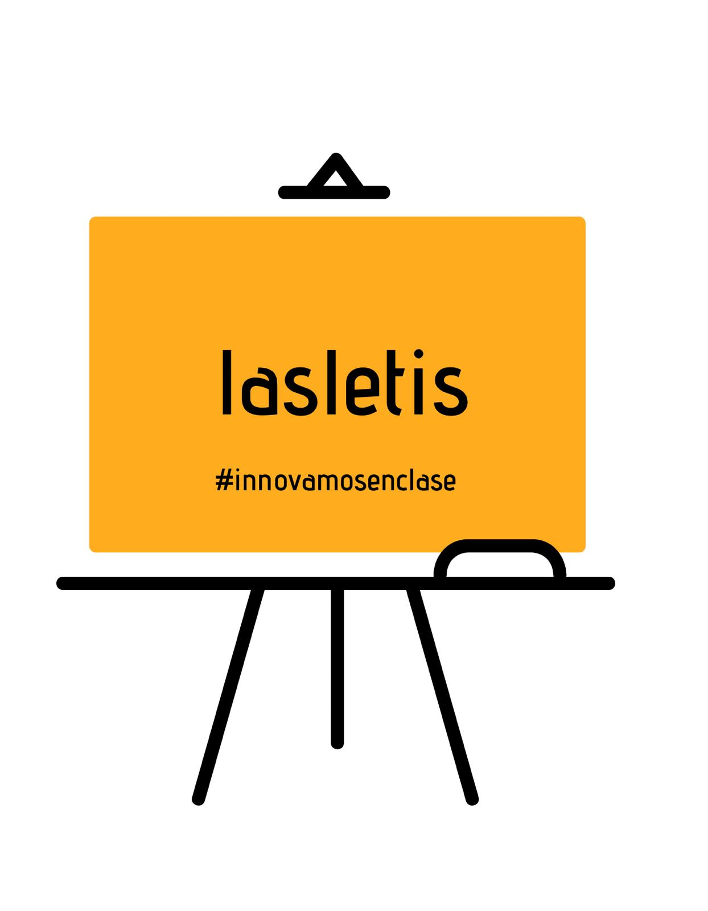

Slide 4
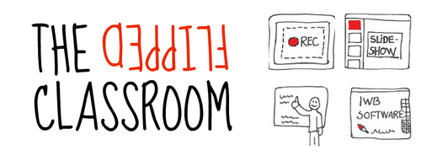

Slide 5
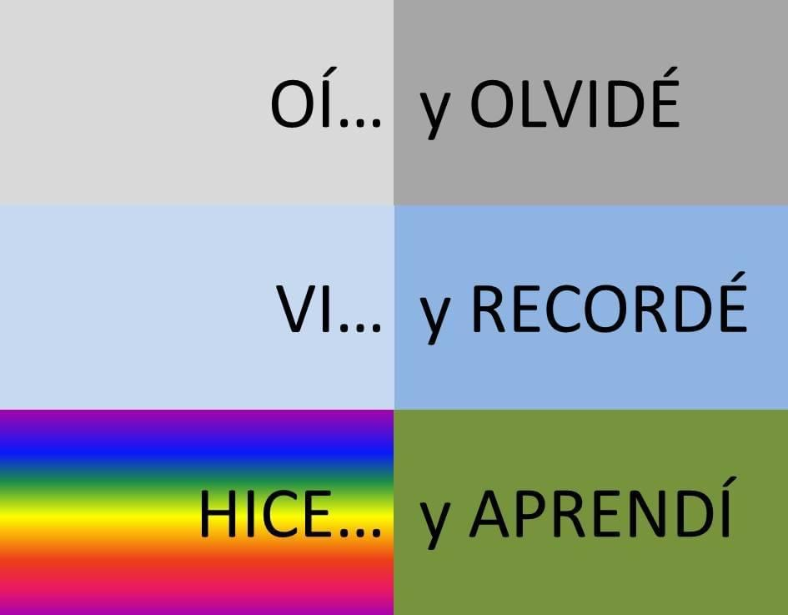

Slide 6
Las metodologías activas son definidas como “ un proceso interactivo basado en la comunicación profesor-estudiante, estudiante-estudiante, estudiante- material didáctico y estudiante-medio que potencia la implicación responsable de este último y conlleva la satisfacción y enriquecimiento de docentes y estudiantes”.
Se caracteriza porque el alumno es el protagonista de su aprendizaje. Se trata de un aprendizaje autodirigido por el profesor y contextualizado en el situaciones reales del mundo actual, lo que favorece el aprendizaje y la motivación del alumnado

Slide 7
Ayudan a la transformación del aprendizaje
Pueden integrarse unas con otras
Complementan la enseñanza tradicional basada en la clase magistral
Facilita la generación de conocimiento y el aprendizaje autónomo
Favorece la motivación del alumno, que pasa a ser protagonista de su propio aprendizaje
Desarrolla el aprendizaje implementando las TIC

Slide 8
Flipped Classroom (Aula Invertida)
Es un modelo pedagógico en el que los elementos tradicionales de la lección impartida por el profesor se invierten: los materiales educativos primarios son estudiados por los alumnos en casa y, luego, se trabajan en el aula. El principal objetivo de esta metodología es optimizar el tiempo en clase dedicándolo, por ejemplo, a atender las necesidades especiales de cada alumno, desarrollar proyectos cooperativos o trabajar por proyectos.
https://youtu.be/ePOnn0H9GMY

Slide 9
Aprendizaje Basado en Proyectos (ABP)
Permite a los alumnos adquirir conocimientos y competencias clave a través de la elaboración de proyectos que dan respuesta a problemas de la vida real. Partiendo de un problema concreto y real, en lugar del modelo teórico y abstracto tradicional, parecen evidentes las mejoras en la capacidad de retener conocimiento por parte del alumnado así como la oportunidad de desarrollar competencias complejas como el pensamiento crítico, la comunicación, la colaboración o la resolución de problemas.
https://youtu.be/ahxDLOiR15Y

Slide 10
Aprendizaje Cooperativo
Metodología que los docentes usan para agrupar a los estudiantes y, así, impactar en el aprendizaje de una manera positiva. Los defensores de este modelo teorizan que trabajar en grupo mejora la atención, la implicación y la adquisición de conocimientos por parte de los alumnos. La principal característica es que se estructura en base a la formación de grupos de entre 3-6 personas, donde cada miembro tiene un rol determinado y para alcanzar los objetivos es necesario interactuar y trabajar de forma coordinada.
En el aprendizaje individual, el alumno se focaliza en conseguir sus objetivos sin tener que depender del resto de sus compañeros. En cambio, en el aprendizaje cooperativo el objetivo final es siempre común y se va a lograr si cada uno de los miembros realiza con éxito su tareas

Slide 11
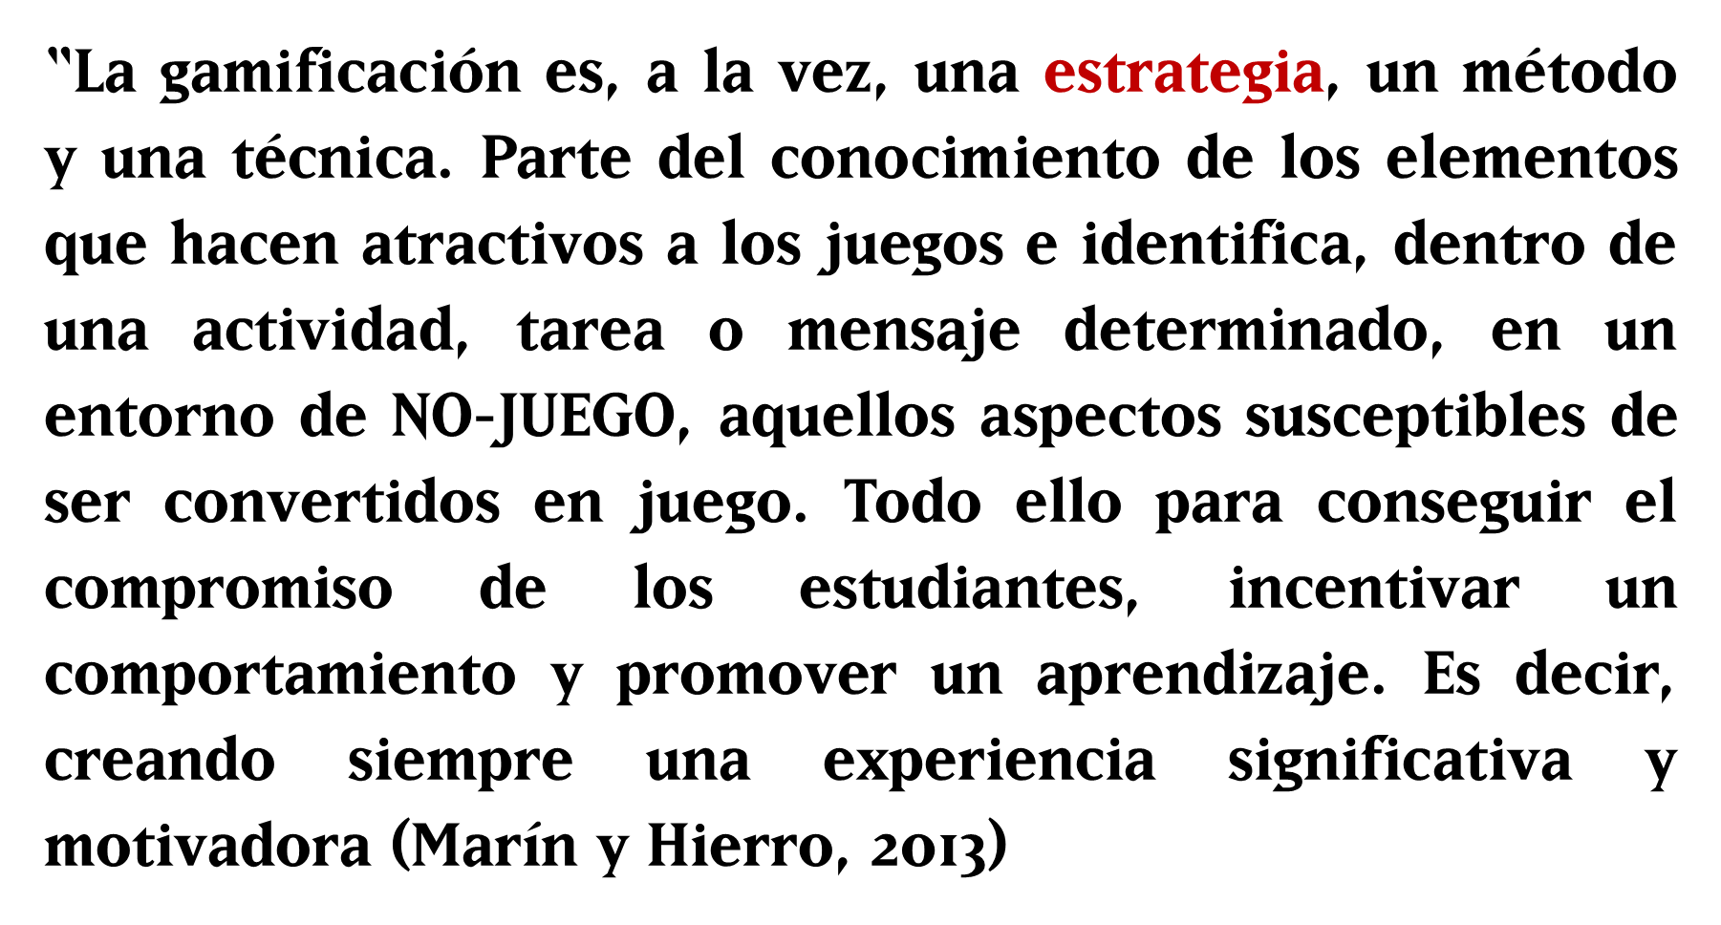
Gamificación, aprendizaje lúdico

Slide 13
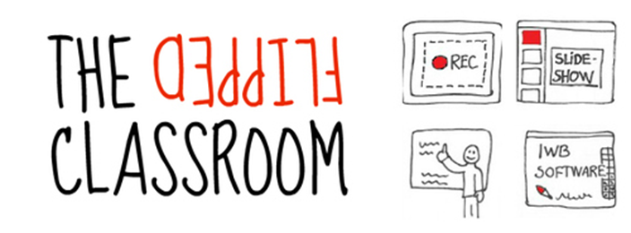
https://www.redalyc.org/journal/3498/349856003016/html/
https://theconversation.com/el-aula-invertida-en-educacion-superior-una-oportunidad-en-tiempos-de-pandemia-168436
https://publicaciones.unirioja.es/ojs/index.php/contextos/article/view/4727/3701
https://scielo.isciii.es/scielo.php?script=sci_arttext&pid=S2014-98322019000600002
https://ruidera.uclm.es/xmlui/bitstream/handle/10578/23464/La%20Clase%20Invertida%2C%20revisi%C3%B3n%20sistem%C3%A1tica%20en%20el%20periodo%202010-2017.pdf?sequence=1&isAllowed=y

Slide 14
https://investigacion.upaep.mx/micrositios/ebpd/assets/aprendizaje_basado_en_proyectos.pdf
https://recyt.fecyt.es/index.php/profesorado/article/view/66383
http://diposit.ub.edu/dspace/bitstream/2445/169619/1/CDU_41_spa.pdf

Slide 15
https://polipapers.upv.es/index.php/REDU/article/view/5624
https://www.scielo.cl/scielo.php?script=sci_arttext&pid=S0718-51622019000100269
https://accedacris.ulpgc.es/bitstream/10553/58109/2/Aprendizaje_colaborativo_on_line..pdf

Slide 16
https://accedacris.ulpgc.es/bitstream/10553/52689/2/25.Gamificacion_entorno_universitario.pdf
https://repositorio.uam.es/handle/10486/678803
https://ddd.uab.cat/pub/llibres/2018/188188/ebook15.pdf

Slide 18
Selección de herramientas complementarias
Moodle u otro LCM como entorno de aprendizaje básico
PARA QUÉ y no tanto CÓMO
Entornos sencillos, intuitivos, que faciliten y no dificulten

Slide 19
Innovación educativa
Motivación, participación, aprendizaje dinámico, creativo y divertido
Docentes y estudiantes
Ideas mediante experiencias concretas

Slide 20
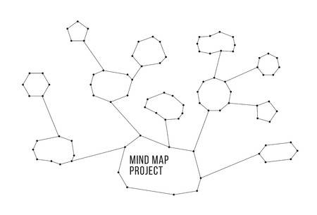
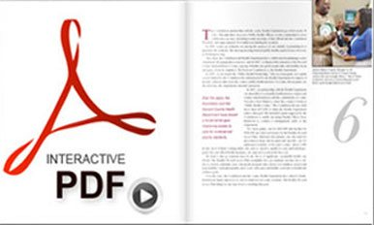
Tipos de formatos

Slide 21
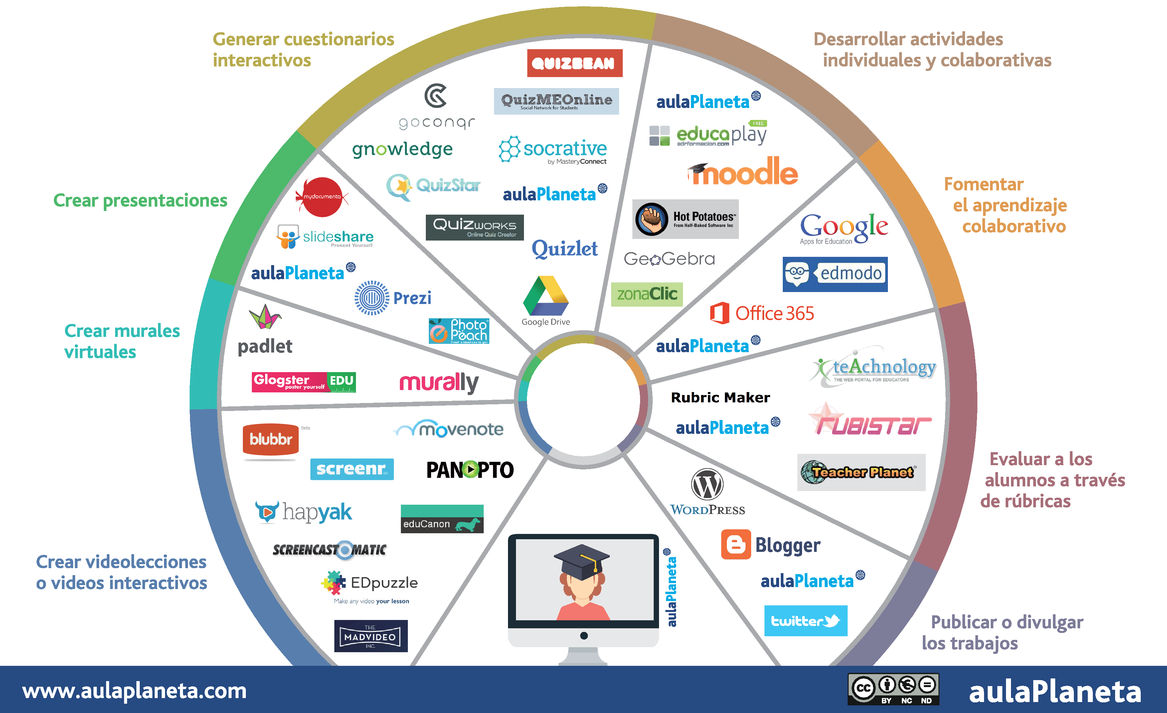

Slide 22
Herramientas web. Vídeos

Slide 23
Herramientas web. Vídeos

Slide 24
Herramientas web. Vídeos

Slide 25
Herramientas web. Tutoriales

Slide 26
Herramientas web. Infografías, gráficos, etc.

Slide 27
Herramientas web. PechaKucha

Slide 28
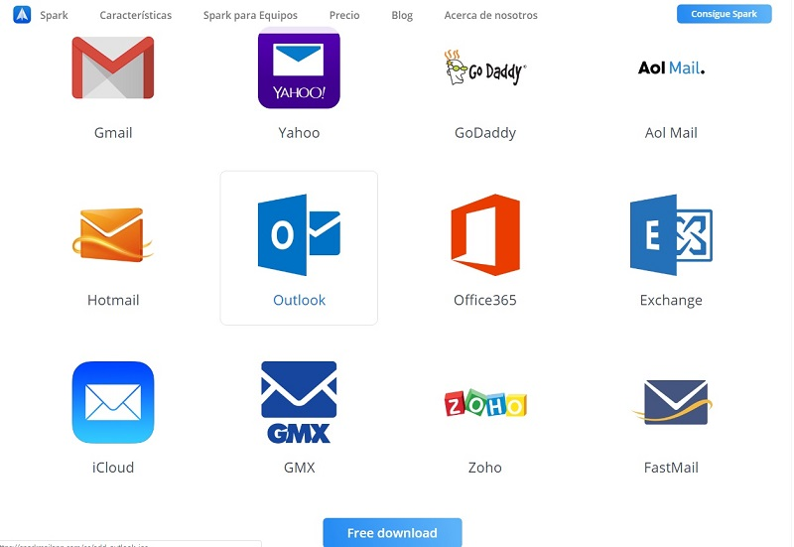
Herramientas web. Chats, mensajes, emails, etc.

Slide 29
Herramientas web. Posts, tuits,

Slide 30
Herramientas web. Storytelling

Slide 31
Herramientas web. Podcasts

Slide 32
Herramientas web. Mapas conceptuales

Slide 33
Herramientas web. Juegos, pruebas, cuestionarios

Slide 34
Herramientas web. Comunicación, debate, blogs

Slide 35
Herramientas web. Comunicación, debate, lluvia de ideas

Slide 36
Herramientas web. Compartir contenidos

Slide 37
Herramientas web. Trabajo en equipo

Slide 39
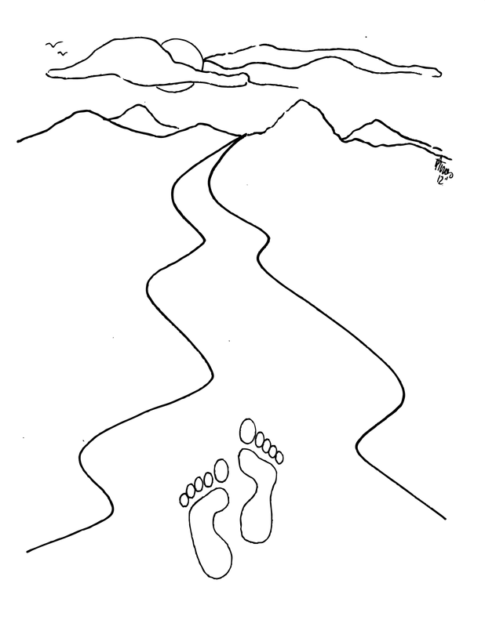

Slide 40
Las fotos utilizadas han sido extraídas de Google Imágenes

